Slide 1
12.Unityを使った
音楽ゲームアプリ開発
20番 福山将樹 3番 尾形祐紀
指導教員 佐々木 建

Slide 2
発表の流れ
1.はじめに
2.研究の目的
3.研究概要
4.研究の詳細
5.まとめ

Slide 3
はじめに
音楽ゲームがどのようにして作られているか
自分たちだけでどれだけクオリティのあるゲームを作ることができるか

Slide 4
目的
Androidに対応したゲームとして必要な機能の実装
誰でも楽しめる音楽ゲームアプリの作成

Slide 5
研究概要
開発環境
OS | Windows7
IDE | Unity5.3
使用言語 | C#
使用機材 | Android(nexus7)
その他ツール | AndroidSDK, AndroidNDK

Slide 6
Unityについて
PC・携帯機器向けのゲームを開発するための統合開発環境
主にモバイルやブラウザゲーム製作に使用される

Slide 7
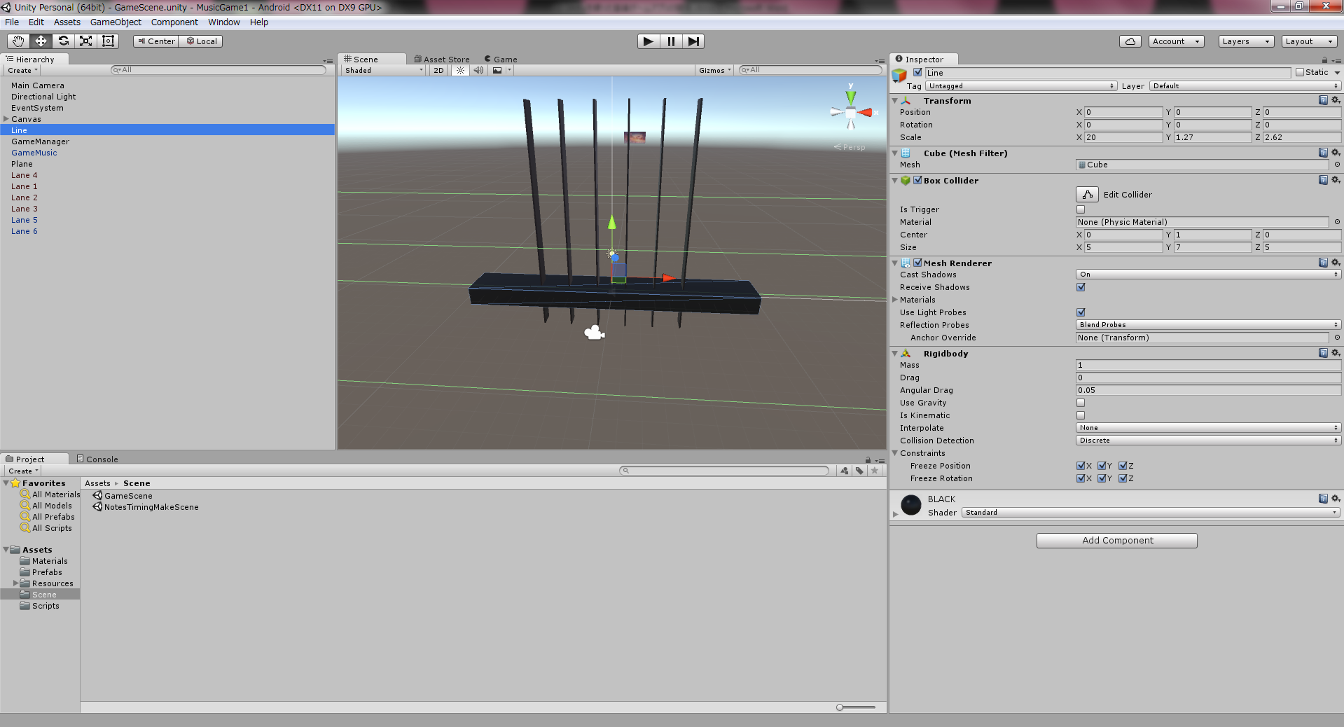
Unityについて
Unityの開発画面

Slide 8
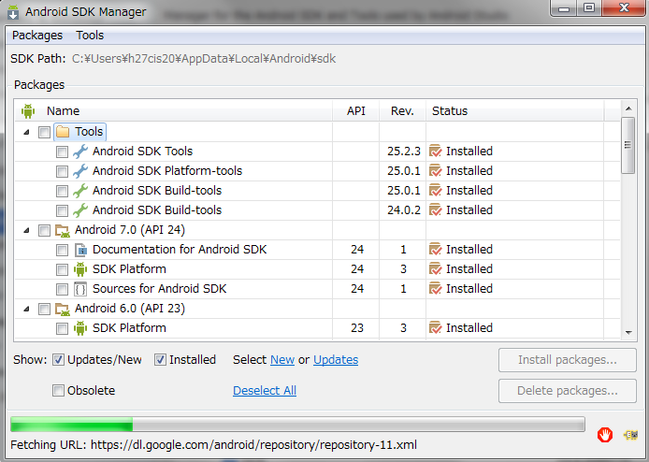
AndroidSDKについて
SDKマネージャーの画面

Slide 9
AndroidNDKについて
Androidアプリケーションの機能をC/C++言語で開発するためのキット
UnityでAndroidにビルドする際にはこれが必要になる

Slide 10
シーンの作成
Unityではシーン毎に、それぞれオブジェクトやスクリプトを追加することができる
(例)RPGゲーム
タイトル画面シーン
戦闘シーン
設定画面シーン

Slide 11
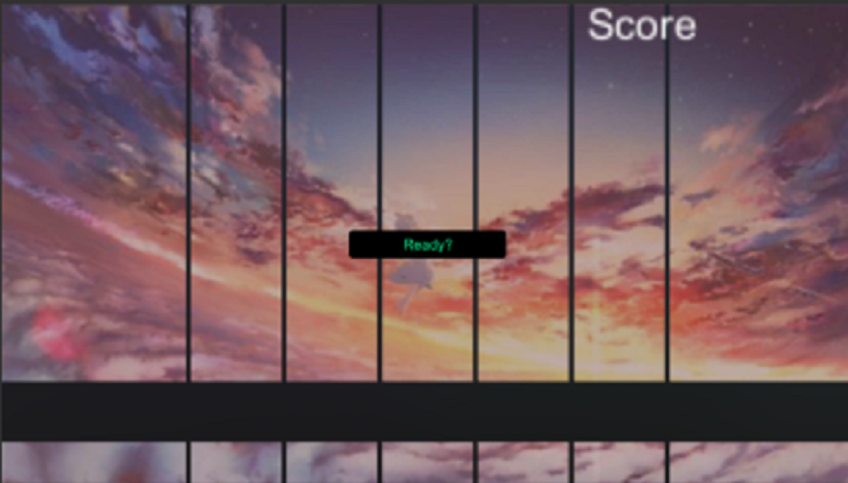
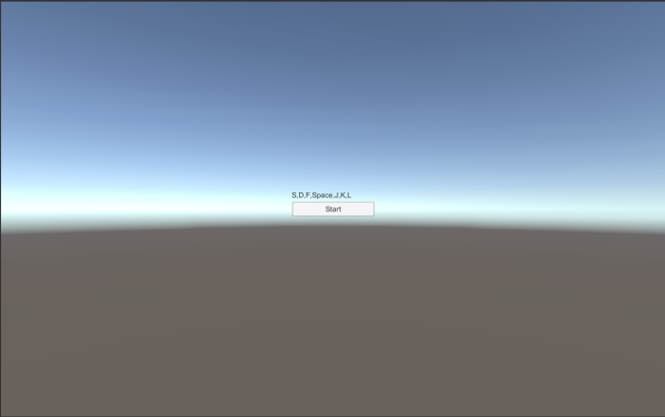
シーンの作成
①ゲームシーン
②譜面作成シーン
今回は2つのシーンを用意する

Slide 12
①ゲームシーンの作成
ゲームシーンの画面

Slide 13
ゲームシーンの処理
(1)譜面ファイルを読み込む
(2)BGMを再生
(3)タイミングに合わせてオブジェクトを生成
(4)オブジェクトが降るようにする
(5)タイミングよく押したらスコアを加算する

Slide 14
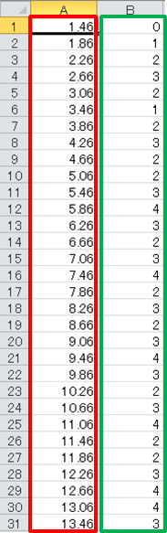
(1)譜面ファイルを読み込む
オブジェクトを生成する時間
オブジェクトを落とす位置

Slide 15
(2)BGMを再生
ボタンを押すとBGMが流れる

Slide 16
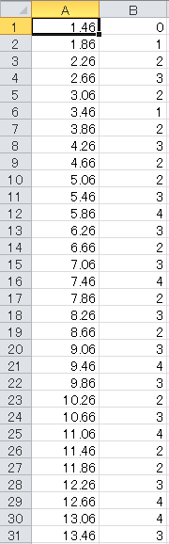







(3)タイミングに合わせてオブジェクトを生成
オブジェクトを生成する時間
オブジェクトを落とす位置
生成されるオブジェクト

Slide 17
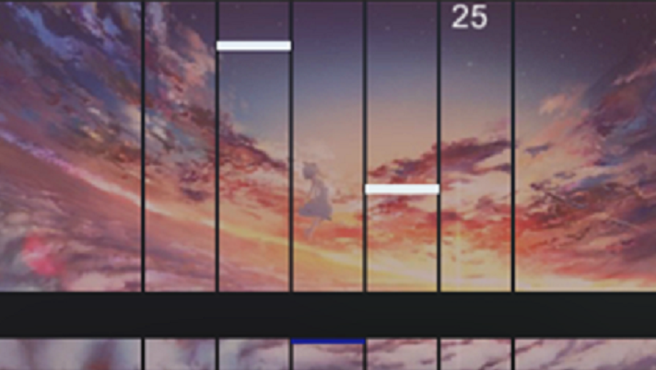
(4)オブジェクトが降ってくるようにする
0 1 2 3 4 5 6
指定された位置にオブジェクトが落ちる

Slide 18
(5)タイミングよく押したらスコアを加算する。
0 1 2 3 4 5 6
スコアが変わる

Slide 19
②譜面作成用のシーンを作成
譜面作成シーンの画面

Slide 20
譜面作成用のシーンの処理
(1)BGMを流す
(2)オブジェクト生成の時間とオブジェクトの降下位置をCSVに書き込む
(3)入力したキーによってオブジェクトの降下位置を変える

Slide 21
(1)BGMを流す
ボタンを押すとBGMが流れる

Slide 22
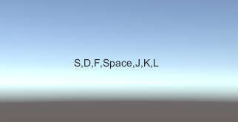
(2)オブジェクト生成の時間と効果位置をCSVに書き込む
キーボードから入力

Slide 23
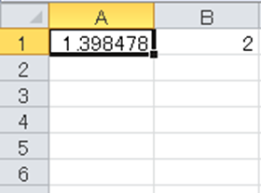
(3)入力したキーによってオブジェクトの降下位置を変える
CSVの譜面ファイルの中にはオブジェクト生成時間とキーに対応した数字が書き込まれる。

Slide 24
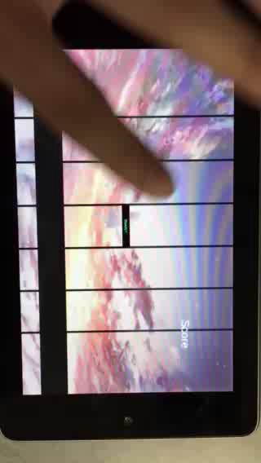
動画が流れます

Slide 25
現時点での改善点
ゲーム画面のデザインの改善
ユーザーが理解しにくい機能の改善
Androidのタッチパネルに対応した機能の追加

Slide 26
今後の作業予定
月 | 予定
12・1月 | 機能の追加と改善
2月 | ゲーム画面のデザインの改善 アプリの完成
3月 | 卒業論文 発表 産技短展

Slide 27
まとめ
ユーザが理解しやすいように機能の改善、楽しんでもらえるようなゲームのシステムと画面のデザインを今後の研究で作っていきたい。

Slide 28


参考文献
秀和システム 出版
「見てわかるUnity5 C# 超入門」
掌田 津耶乃 著
SB Creative 出版
「ゲームの作り方 改訂版 Unityで覚える遊びのアルゴリズム」
加藤 政樹 著

Slide 29
参.考webページ
過去バージョンのUnityをインストール
https://unity3d.com/jp/get-unity/download/archive
Android SDKのインストール
https://developer.android.com/studio/index.html?hl=ja
[Unity]シンプルな音ゲーの作り方
http://qiita.com/Teach/items/12a2e3b2f8c09dbbc5bd

